Slide 1
渥太華生命河靈糧堂
Ottawa River of life Christian Church
主日崇拜
Sunday Service
請預備我們的心來敬拜 神
Let’s prepare our hearts to worship God
崇拜時﹐請將手機關閉
Please turn off your cell phone

Slide 2
【豐盛的應許】
祢仰臉 保守祢所愛的
祢護庇 永遠不離不棄
祢將我 從淤泥裡捧起
放我在祢的手心
1/6

Slide 3
【豐盛的應許】
我憑著信心領取 祢豐盛的應許
世界也不能奪去 神美好的旨意
我憑著信心領取 祢恩典永不止息
看見美好應許成就 榮耀全都歸於祢
2/6

Slide 4
【豐盛的應許】
我憑著信心領取 祢豐盛的應許
世界也不能奪去 神美好的旨意
我憑著信心領取 祢恩典永不止息
看見美好應許成就 榮耀全都歸於祢
3/6

Slide 5
【豐盛的應許】
祢仰臉 保守祢所愛的
祢護庇 永遠不離不棄
祢將我 從淤泥裡捧起
放我在祢的手心
4/6

Slide 6
【豐盛的應許】
我等候主我相信 祢愛我永不放棄
世界也不能奪去 神美好的旨意
我等候主我相信 祢旨意高過我的
看見美好應許成就
我全心全意敬拜祢
5/6

Slide 7
【豐盛的應許】
啦。。。 啦。。。
世界也不能奪去 神美好的旨意
我等候主我相信 祢旨意高過我的
[看見美好應許成就
我全心全意敬拜祢] x2
[6/6]

Slide 8
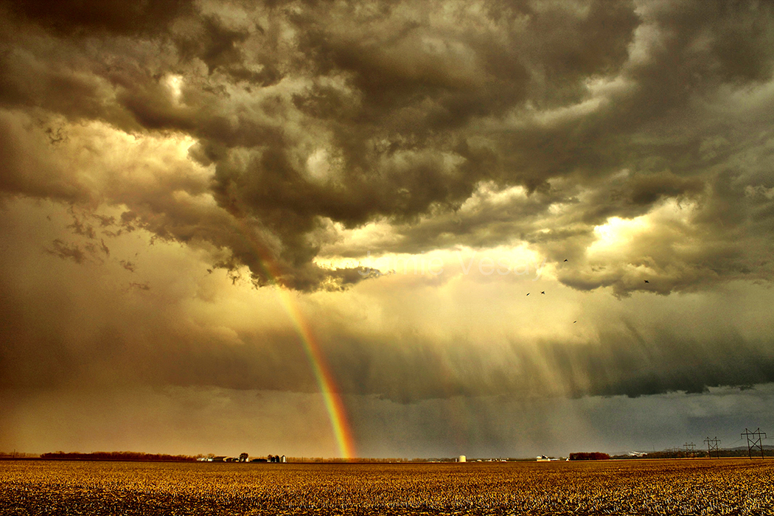
每個狂風暴雨裡 祢同在在那裡
每個難處低谷裡 祢恩典在那裡
每個傷心失望裡 祢愛我愛到底
在祢愛的光中 我得著能力
奔跑不放棄 1/7

Slide 9
每個狂風暴雨裡 祢同在在那裡
每個難處低谷裡 祢恩典在那裡
每個傷心失望裡 祢愛我愛到底
在祢愛的光中 我得著能力
奔跑不放棄 2/7

Slide 10
我愛祢 用盡我全心全意全力
榮耀高舉祢的名 我跟隨不懷疑
我愛祢 用盡我全心全意全力
在這愛的路程裡 我奔跑不放棄
奔跑不放棄 3/7

Slide 11
每個狂風暴雨裡 祢同在在那裡
每個難處低谷裡 祢恩典在那裡
每個傷心失望裡 祢愛我愛到底
在祢愛的光中 我得著能力
奔跑不放棄 4/7

Slide 12
我愛祢 用盡我全心全意全力
榮耀高舉祢的名 我跟隨不懷疑
我愛祢 用盡我全心全意全力
在這愛的路程裡 我奔跑不放棄
奔跑不放棄 5/7

Slide 13
[ 四面受敵 卻不被困住
心裡作難 卻不至失望
至暫至輕的苦楚要成就
極重無比 永遠的榮耀 ]x2
奔跑不放棄 6/7

Slide 14
我愛祢 用盡我全心全意全力
榮耀高舉祢的名 我跟隨不懷疑
我愛祢 用盡我全心全意全力
在這愛的路程裡 我奔跑不放棄
奔跑不放棄 [7/7]

Slide 15
在你寶座前 有一道生命水流
我們進前來 謙卑等候領受
在你同在中 有滿足的喜樂
聖靈請你來 自由運行這地
聖靈的江河 1/7

Slide 16
在你寶座前 有一道生命水流
我們進前來 謙卑等候領受
在你同在中 有滿足的喜樂
聖靈請你來 自由運行這地
聖靈的江河 2/7

Slide 17
聖靈的江河流啊流
自由湧流在這地
在我的裏面 生命活水不停息
聖靈的江河自由湧流到無盡
我們歡迎你 聖靈我們愛你
聖靈的江河 3/7

Slide 18
在你寶座前 有一道生命水流
我們進前來 謙卑等候領受
在你同在中 有滿足的喜樂
聖靈請你來 自由運行這地
聖靈的江河 4/7

Slide 19
聖靈的江河流啊流
自由湧流在這地
在我的裏面 生命活水不停息
聖靈的江河自由湧流到無盡
我們歡迎你 聖靈我們愛你
聖靈的江河 5/7

Slide 20
聖靈的江河
自由地運行在這地
我心渴慕你 我靈渴慕你
聖靈的江河 6/7

Slide 21
聖靈的江河流啊流
自由湧流在這地
在我的裏面 生命活水不停息
聖靈的江河自由湧流到無盡
我們歡迎你 聖靈我們愛你
聖靈的江河 [7/7]

Slide 22
耶穌 聖潔公義救主
彰顯神的智慧能力
祢的愛是何等長闊高深
滿有豐富無窮的恩典
盡情的敬拜 1/6

Slide 23
耶穌 權柄統管萬有
配得榮耀尊貴頌贊
我以心靈誠實盡情敬拜
坐在寶座上深愛我的主
盡情的敬拜 2/6

Slide 24
舉起我的心來敬拜祢
用生命來回應祢的愛
哦，我的主
讓我單單在乎祢
盡情的敬拜祢
盡情的敬拜 3/6

Slide 25
耶穌 聖潔公義救主
彰顯神的智慧能力
祢的愛是何等長闊高深
滿有豐富無窮的恩典
盡情的敬拜 4/6

Slide 26
耶穌 權柄統管萬有
配得榮耀尊貴頌贊
我以心靈誠實盡情敬拜
坐在寶座上深愛我的主
盡情的敬拜 5/6

Slide 27
舉起我的心來敬拜祢
用生命來回應祢的愛
哦，我的主
讓我單單在乎祢
盡情的敬拜祢
盡情的敬拜 [6/6]

Slide 28
歡迎 Warm Welcome

Slide 29
兒童信息 Children Message

Slide 30
報告 Announcement

Slide 31
1、7月27-8月16日張牧師帶領青少年在亞洲短宣，期間教會事務請聯絡林芳鈺姊妹。請大家在禱告中記念短宣隊的服事，願主使用，成為當地的祝福。
2、暑假7-8月主日學暫停。秋季主日學（9－12月）9月11日開始，每主日早9時。8月14日開始會有主日學的介紹，敬請期待。

Slide 32
以奉獻敬拜神 Offering to Worship God
“少种的少收，多种的多收，这话是真的。各人要随本心所酌定的，不要作难，不要勉强，因为捐得乐意的人是神所喜爱的。神能将各样的恩惠多多的加给你们，使你们凡事常常充足，能多行各样善事。【林後 9:6~8】
奉獻抬頭請寫 Pls Make Check Payable to : “OROLCC”
為方便發放免稅收據﹐請在奉獻信封清楚填寫您的英文姓名及地址
請將奉獻放在奉獻袋
若您尚未明白奉獻意義，請勿勉強。請將奉獻袋傳過。
歡迎您繼續和我們一起崇拜。
願神賜福 May God bless!
Notes:
Youth Band hymn presentation

Slide 33
信息分享
高玉河弟兄

Slide 34
«得救与赏赐»
腓立比书 3章 14节

Slide 35
腓立比书3章14节:
向着标竿直跑，要得神在基督耶稣
里从上面召我来得的奖赏。

Slide 36
一， 得救为万人准备，
约翰福音 3章 16节；
赏赐是为信徒准备，
哥林多前书 3章 8-9节

Slide 37
二，得救是信徒已有的，
约翰福音 5章 24节；
赏赐是将来才得的，
歌罗西书 3章 23-24节；

Slide 38
三，得救在乎信心，
以弗所书 2章 8节；
赏赐是在乎行为的，
哥林多前书 9章 24节

Slide 39
四，得救是不会失去的，
约翰福音10章28节；
赏赐是可能失去的，
约翰二书 8 节

Slide 40
五，得救是人人相同的，
罗马书 8章 17节；
赏赐是人人不同的，

Slide 41
六，得救是救主已做成的，
希伯来书 10章 12-14节；
赏赐是主二次再来定的，
启示录 22章 12节
哥林多前书 3章 11-15节

Slide 42
每個狂風暴雨裡 祢同在在那裡
每個難處低谷裡 祢恩典在那裡
每個傷心失望裡 祢愛我愛到底
在祢愛的光中 我得著能力
奔跑不放棄 1/7

Slide 43
每個狂風暴雨裡 祢同在在那裡
每個難處低谷裡 祢恩典在那裡
每個傷心失望裡 祢愛我愛到底
在祢愛的光中 我得著能力
奔跑不放棄 2/7

Slide 44
我愛祢 用盡我全心全意全力
榮耀高舉祢的名 我跟隨不懷疑
我愛祢 用盡我全心全意全力
在這愛的路程裡 我奔跑不放棄
奔跑不放棄 3/7

Slide 45
每個狂風暴雨裡 祢同在在那裡
每個難處低谷裡 祢恩典在那裡
每個傷心失望裡 祢愛我愛到底
在祢愛的光中 我得著能力
奔跑不放棄 4/7

Slide 46
我愛祢 用盡我全心全意全力
榮耀高舉祢的名 我跟隨不懷疑
我愛祢 用盡我全心全意全力
在這愛的路程裡 我奔跑不放棄
奔跑不放棄 5/7

Slide 47
[ 四面受敵 卻不被困住
心裡作難 卻不至失望
至暫至輕的苦楚要成就
極重無比 永遠的榮耀 ]x2
奔跑不放棄 6/7

Slide 48
我愛祢 用盡我全心全意全力
榮耀高舉祢的名 我跟隨不懷疑
我愛祢 用盡我全心全意全力
在這愛的路程裡 我奔跑不放棄
奔跑不放棄 [7/7]

Slide 49
渥太華生命河靈糧堂
Ottawa River of life Christian Church
下周主日崇拜（8月7日）
上午10:00 在 2200 Benjamin Ave
平安，願神賜福你！

